Slide 1


ZOMI
大模型：分布式训练
DeepSpeed&Megatron
通信后端

Slide 2
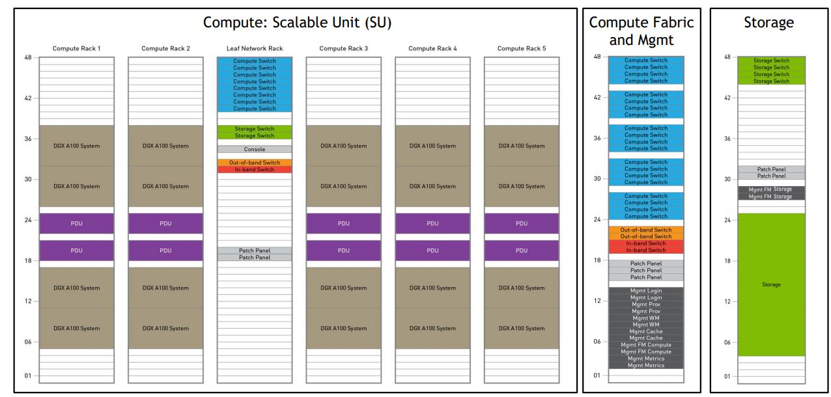
大模型业务全流程
数据 & 模型算法
模型训练 & 微调
模型验证 & 推理部署
2. 数据处理
4. 模型训练
6. 模型微调
7. 模型验证
开源
数据
数据
预处理
向量
数据库
混合精度
梯度检查
梯度累积
…
全参微调
下游
任务
测评
标准
bench
mark
3. 模型算法
5. 分布式并行
低参微调
8. 推理与智能体
LLM模型
架构
多模态
一切皆Tokens
训练集群稳定性
指令微调
量化
压缩
推理
加速
9. Agent
智能体
1. AI 集群建设
计算、存储、网络
AI 集群机房建设
AI 集群上线与运维
集群算力准备

Slide 3
01. DeepSpeed
后端通信

Slide 4
使用 DeepSpeed 分布式后端
如果 torch 分布式通信后端已经初始化，DeepSpeed 直接使用；
如果 torch 分布式通信后端未初始化，利用 MPI 获取和设置环境变量后初始化 torch NCCL 分布式通信后端，供 DeepSpeed 使用。

Slide 5
DeepSpeed 核心步骤
Global cdb；初始化 Communication Data Backend 用于跟踪和管理分布式通信后端状态；
Check cdb status；如果为空或者未被初始化，设置初始化通信后端 dist_init_required is true；
If cdb none，设置通信后端 NCCL/GLOO/MPI 等；
if cdb none & torch 分布式后端已初始化，设置 DS 通信后端为 torch 通信后端；完成初始化，函数退出！
如果不需要初始化通信后端 dist_init_required is False，函数退出！
如果需要初始化通信后端：
如果开启MPI自动发现且必须环境变量没有，根据运行环境设置变量，支持 PyTorch 分布式训练时使用 NCCL 后端。
如果检查通信后端已被初始化，通信后端初始化完成，函数完成退出！
如果检查通信后端未被初始化，初始化torch通信后端，并赋值给cdb，函数完成退出！

Slide 6
DeepSpeed 核心步骤
https://github1s.com/microsoft/DeepSpeed/blob/master/deepspeed/comm/comm.py

Slide 7
对 PyTorch 通信接口封装
Torch Backend 对 torch 通信接口封装，将 torch.distributed.all_reduce() 封装为 deepspeed 自己的通信接口 all_reduce()

Slide 8
对 PyTorch 通信接口封装
https://github1s.com/microsoft/DeepSpeed/blob/master/deepspeed/comm/torch.py

Slide 9
02. Megatron-LM
后端通信

Slide 10
Megatron-LM 后端通信
Megatron 也对 torch 通信后端做了封装，但属于功能性封装，如封装了 torch.distributed.broadcast()，不是把它封装为 Megatron 自己 broadcast 集合通信接口，而是实现特定功能。

Slide 11
Megatron-LM 后端通信
https://github1s.com/NVIDIA/Megatron-LM/blob/main/megatron/core/distributed/distributed_data_parallel.py

Slide 12
03. PyTorch
Ddistributed 后端

